Slide 1
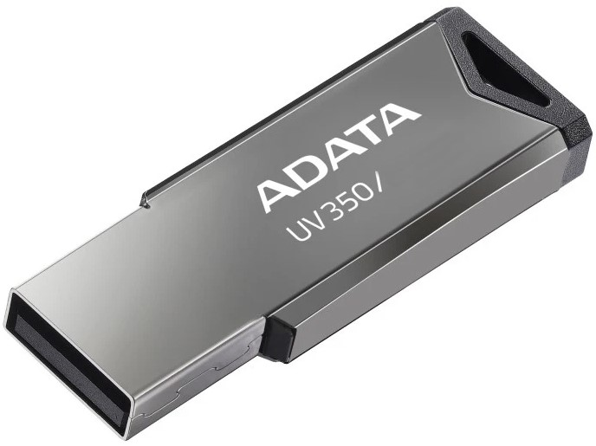



CD, DVD a Blu-ray + Flash disky
Richard Mlejnek

Slide 2
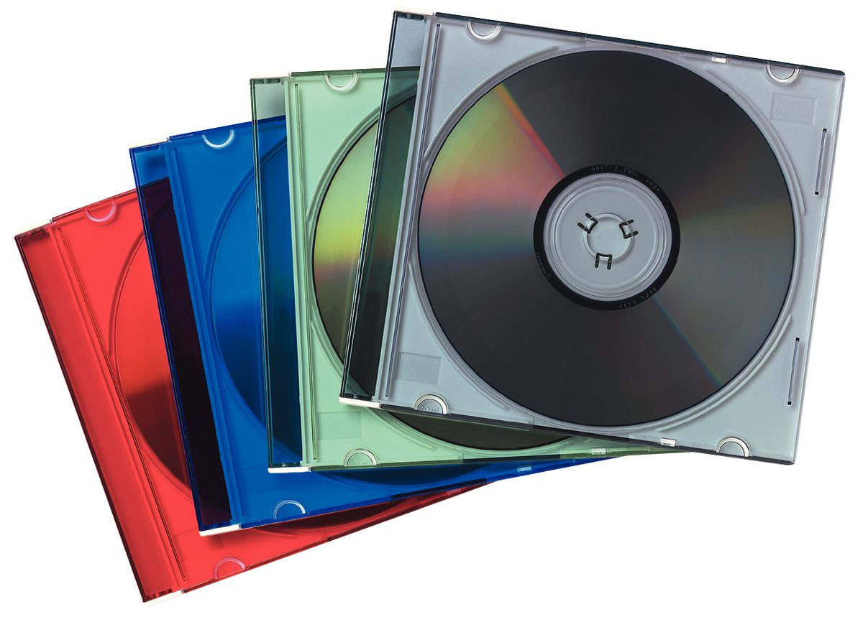
Kompaktní disk (CD)
1. generace optických disků
Přelomová technologie
Nástupce disket
Data ve spirále
od středu po okraj
Kapacita okolo 700MB
Jednostranné
Čte je laser
Dnes se už jen na plašení holubů

Slide 3
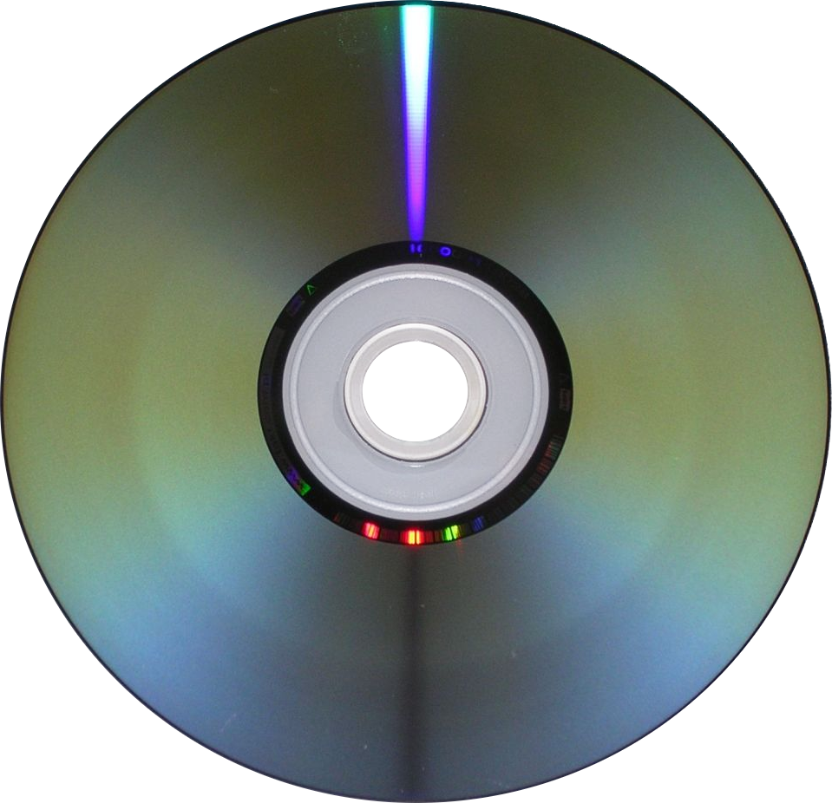
DVD
2. generace optických disků
Nástupce CD a VHS
Zpětná kompatibilita s CD
Oboustranné
Kapacita
Jednostranné až 8,5GB
Oboustranné až 17GB

Slide 4
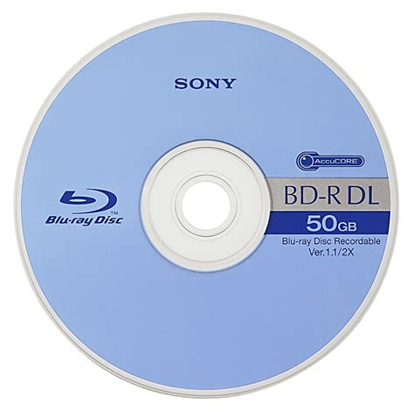
Blu-ray disk
3. generace optických disků
Nástupce DVD
Zpětná kompatibilita s DVD
Kapacita až 128GB
Na hry

Slide 5
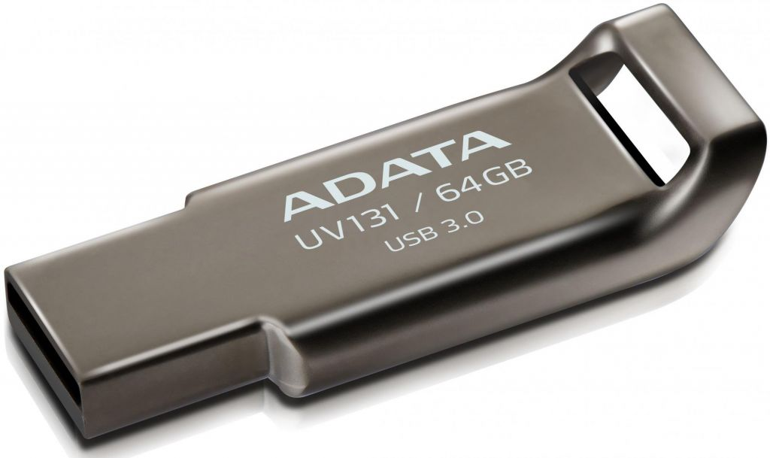
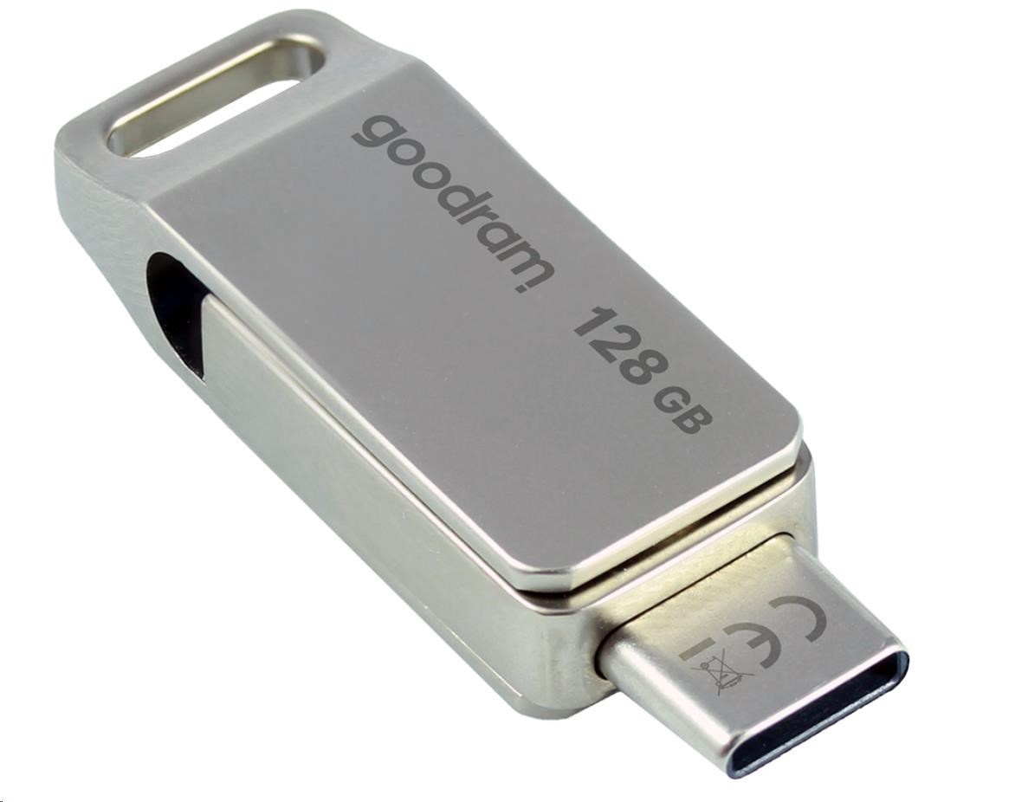
Flash disk (fleška)
Datové medium
Určeno k uchovávání nebo přenosu dat, videí, fotek
Přelomová technologie z přelomu století – kapacita 8MB
Dnešní kapacita až 1TB
Velmi odolné (nemají mechanické části)
Připojení – USB-A nebo USB-C

Slide 6
Konec!
Dotazy?

Slide 7
Zdroje
CD - https://cs.wikipedia.org/wiki/Kompaktní_disk
DVD - https://cs.wikipedia.org/wiki/DVD
Blu-ray - https://cs.wikipedia.org/wiki/Blu-ray
Flash disk - https://cs.wikipedia.org/wiki/USB_flash_disk

